Slide 1

TRƯỜNG TIỂU HỌC THỊNH ĐỨC
CHÀO MỪNG QUÝ THẦY CÔ GIÁO VỀ DỰ GIỜ, THĂM LỚP
MÔN: KHOA HỌC
BÀI 13: SINH SẢN CỦA THỰC VẬT CÓ HOA (TIẾT 1)

Slide 2
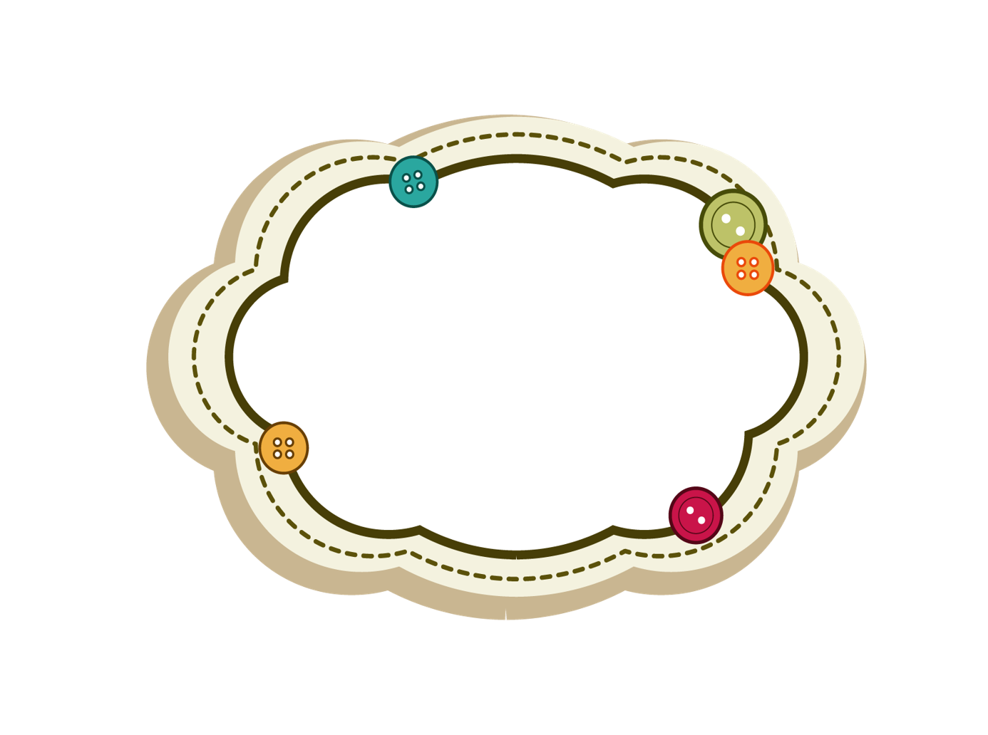




K
H
Ở
I
Đ
Ộ
N
G
Tư Bùi

Slide 3


Trò chơi Tưới hoa

Slide 4




Mình tưới chậu hoa nào đây?

Slide 5



Đây là hoa gì?
Đáp án: Hoa hồng

Slide 6


Đây là hoa gì?
Đáp án:
Hoa hướng dương

Slide 7

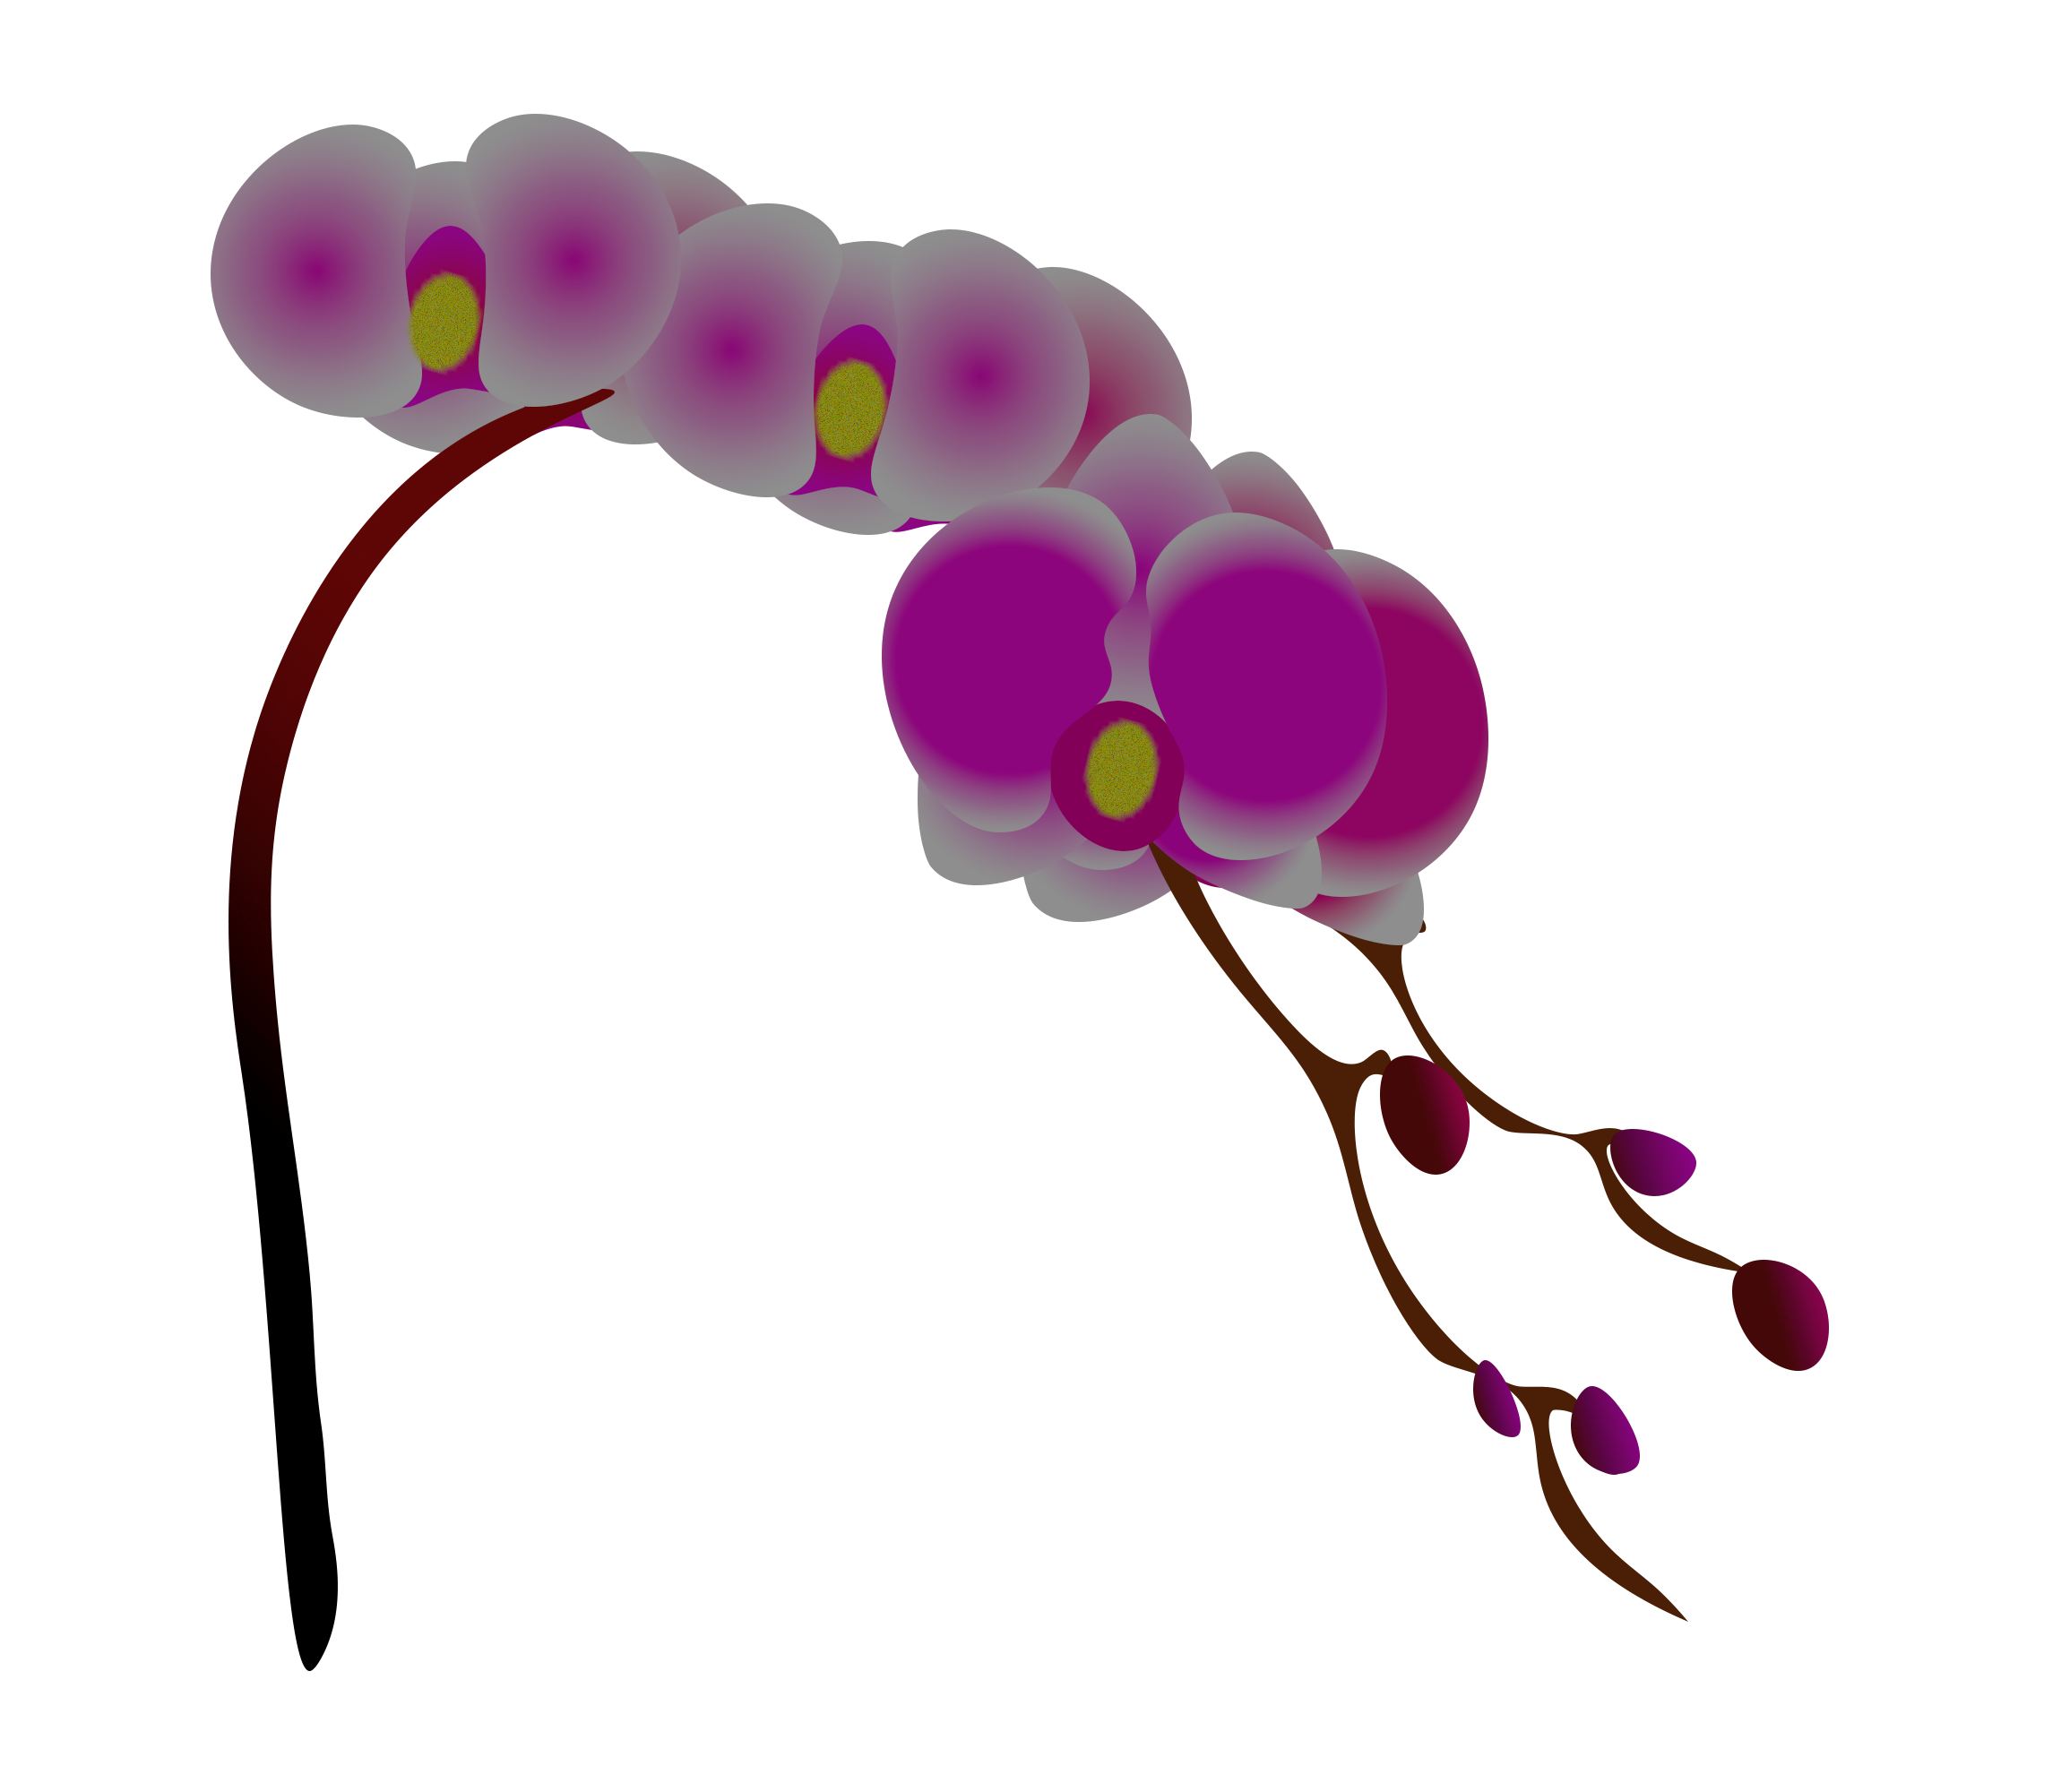
Đây là hoa gì?
Đáp án:
Hoa lan

Slide 8








Slide 9










Slide 10









Slide 11
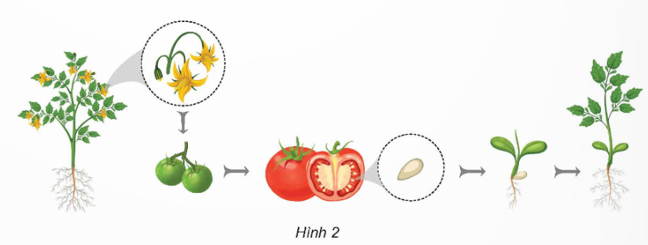
Quan sát hình 2 về sự hình thành cây cà chua con từ cây cà chua mẹ và trả lời câu hỏi trong SGK.

Slide 12








Nhiệm vụ thảo luận
+ Tên cơ quan sinh sản của cây cà chua.
+ Bộ phận nào của quả hình thành nên cây cà chua con?

Slide 13


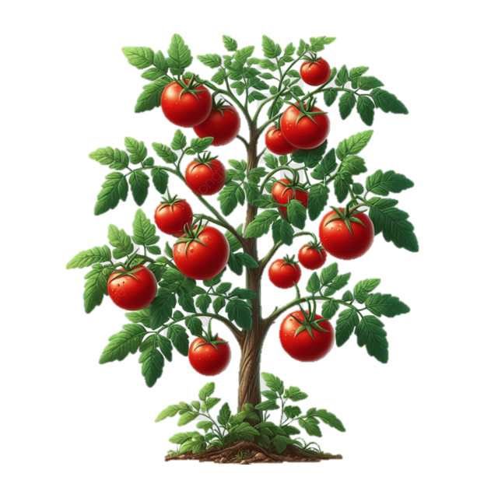
Hoa là cơ quan sinh sản của cây cà chua.
Từ hạt (nằm trong quả) hình thành nên cây cà chua con.

Slide 14







Kết luận
Hoa có các bộ phận đài hoa, cánh hoa, nhị hoa, nhuỵ hoa; cánh hoa có nhiều màu, hình dạng khác nhau, hoa hình thành nên quả có hạt, hạt nảy mầm thành cây con,…

Slide 15




Slide 16
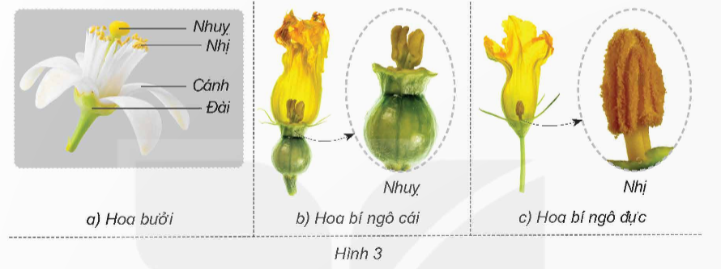
Đọc khung thông tin trang 49 và trả lời câu hỏi.
Hoa có những bộ phận nào?
Hoa đơn tính là gì? Hoa lưỡng tính là gì?

Slide 17

Hoa gồm đài, cánh, nhị và nhuỵ hoa.
Hoa đơn tính là hoa chỉ có nhị hoặc nhuỵ hoa trên một hoa.
Hoa lưỡng tính là hoa có cả nhị và nhuỵ hoa trên một bông hoa.

Slide 18
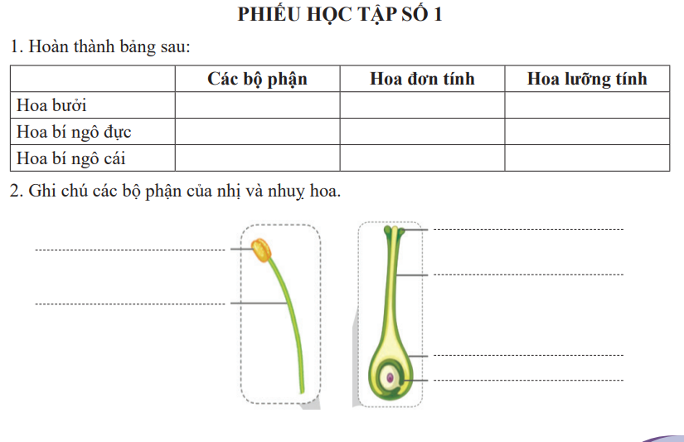
Quan sát hình 3 và 4 hoàn thành Phiếu học tập số 1

Slide 19
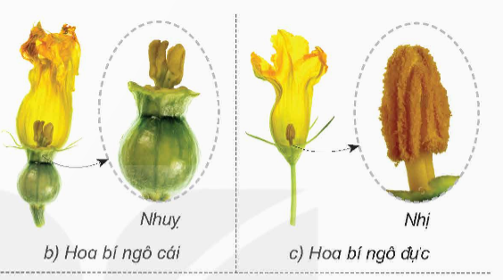
Hình 3 cho biết hoa bưởi là hoa lưỡng tính, hoa bí ngô là hoa đơn tính

Slide 20



Hoa đơn tính chỉ có nhị hoặc nhuỵ; hoa lưỡng tính có cả nhị và nhuỵ trên cùng một hoa và ghi vào cột .

Slide 21


Slide 22
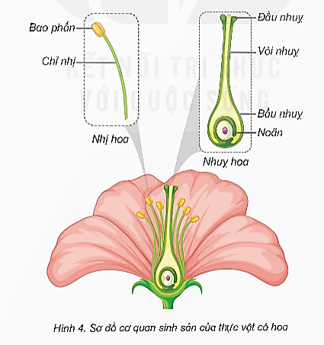
Quan sát hình 4, chỉ và nói tên các bộ phận của nhị hoa, nhuỵ hoa.
Nhị hoa gồm bao phấn, chỉ nhị.
Nhuỵ hoa gồm đầu nhuỵ, vòi nhuỵ, bầu nhuỵ, noãn.

Slide 23
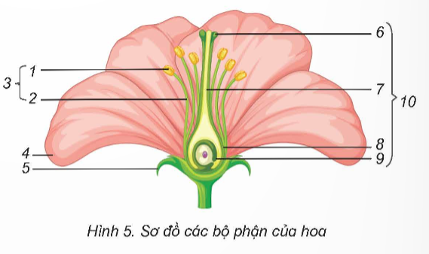
Chỉ trên hình 5 và nói tên các bộ phận của hoa.
Đầu nhuỵ
Bao phấn
Nhị hoa
Vòi nhuỵ
Chỉ nhị
Nhuỵ hoa
Cánh hoa
Bầu nhuỵ
Lá đài
Noãn

Slide 24

Thực hành quan sát các bộ phận của hoa mang đến lớp như hoa hồng, hoa bí, hoa bưởi, hoa li, hoa mướp,…

Slide 25

Báo cáo kết quả thực hành

Slide 26


